Slide 1

한식 요리사 구인구직 사이트
: 자바 스프링 프로젝트
팀장
팀원
노승우
권지혜 유성길
안재훈 조은별

Slide 2
목 차
1
주제 선정 이유
2
벤치마킹
3
팀 협력
4
사이트맵
5
역할분담
6
타임테이블
7
개발정보
8
유스케이스
9
요구사항정의서
10
데이터베이스
11
시연

Slide 3
주제 선정 이유
1

Slide 4

1
주제 선정 이유
: 한식 글로벌화 1
뉴스와이어 : 한식진흥원, MZ세대 관광객 대상다양한 한국문화 체험프로그램 선봬
뉴스와이어 : 한식진흥원, MZ세대 관광객 대상 다양한 한국문화 체험프로그램 선봬
https://www.newswire.co.kr/newsRead.php?no=968841

Slide 5
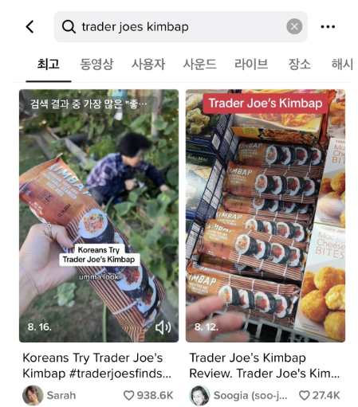
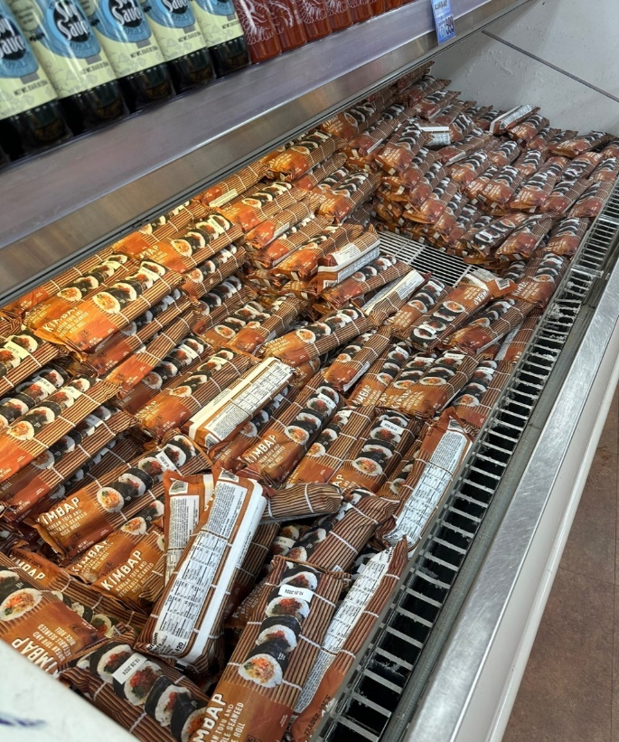
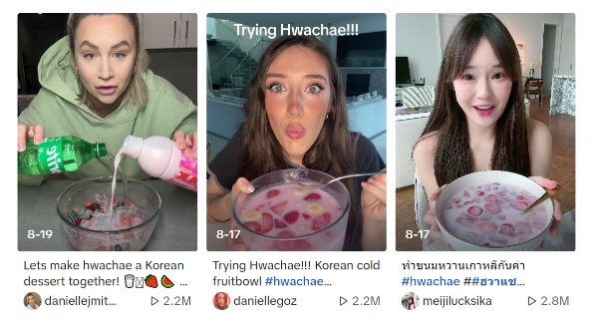
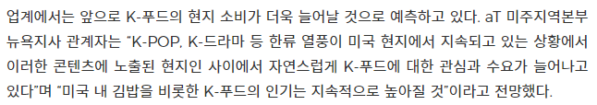
1
주제 선정 이유
: 한식 글로벌화 2
틱톡 속 ‘Kimbap’·‘Hwachae’…美 입맛 사로잡은 K-푸드 [푸드360]
틱톡에서 ‘Hwachae’을 검색했을 때 나오는 동영상
틱톡에서 ‘Kimbap’를 검색했을 때 나오는 동영상
한국식품유통공사
미국 고급 식료품점 트레이더 조에서 판매 중인 냉동 김밥
헤럴드 경제 : 틱톡 속 ‘Kimbap’·‘Hwachae’…美 입맛 사로잡은 K-푸드 [푸드360]
http://news.heraldcorp.com/view.php?ud=20230829000575

Slide 6
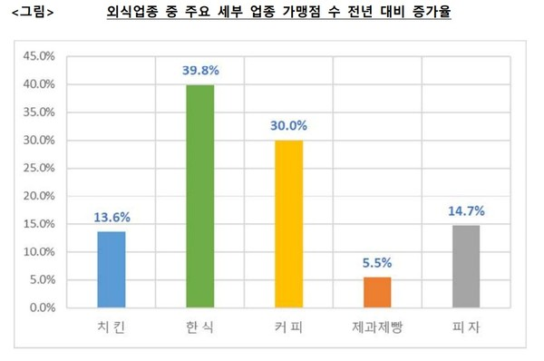
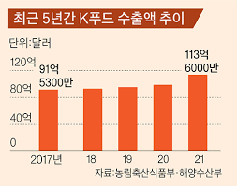
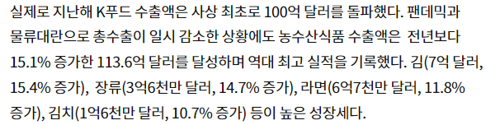
1
주제 선정 이유
: 한식 산업 발달
한식과 커피 가맹점 30% 이상 증가...가맹점수 24% 증가
[K푸드 2.0, 세계인 입맛 홀리다] K푸드 수출지난해 100억 달러 돌파…K팝스타·먹방·OTT 타고 인기 몰이
출처 : 공정거래위원회

Slide 7
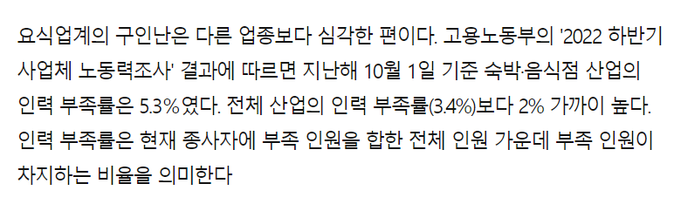

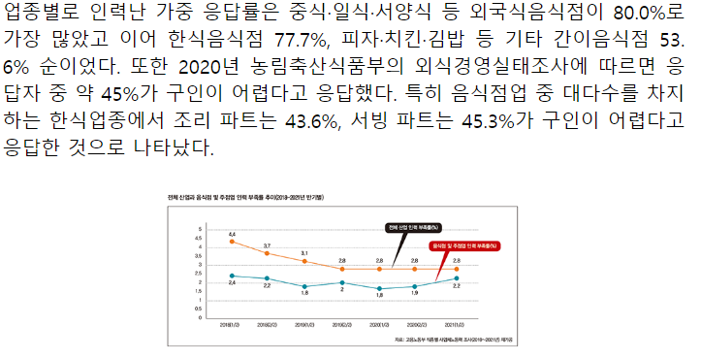
1
주제 선정 이유
: 한식업계 구인구직 난
"일할 사람 없어 문 닫습니다"…소문난 맛집도 결국 '폐업'
한식 요리사
인력 부족
한국경제 : "일할 사람 없어 문 닫습니다"…소문난 맛집도 결국 '폐업’
https://www.hankyung.com/society/article/2023012522367
외식업계 인력난…“우리만 이런가요?”
월간식당 : 외식업계 인력난…“우리만 이런가요?” https://month.foodbank.co.kr/m/section/section_view.php?mi_num=443&page=1&secIndex=6330&section=001&&newdb=_
2007&PHPSESSID=b9243bbacf8ca210d673554a587a7cfb

Slide 8
1
주제 선정 이유
: 정리
한식산업
발달
한식
글로벌화
한식업계
구인구직 난
한식요리사
구인구직 사이트의
필요성 증대

Slide 9
벤치마킹
2

Slide 10

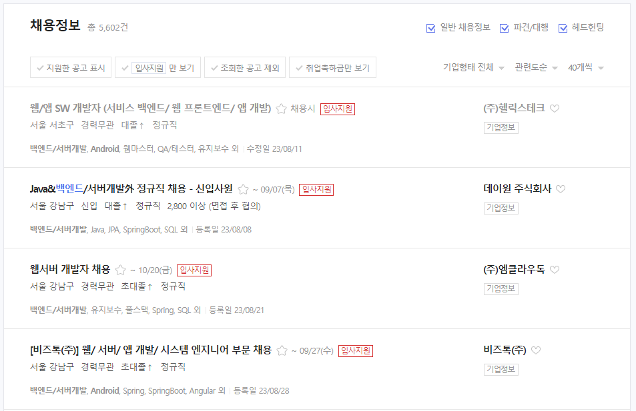
2
벤치마킹
: 장점
채용 게시판
필수적인 정보만 출력
1
사용자의 편의를 고려한 직관적인 UI

Slide 11
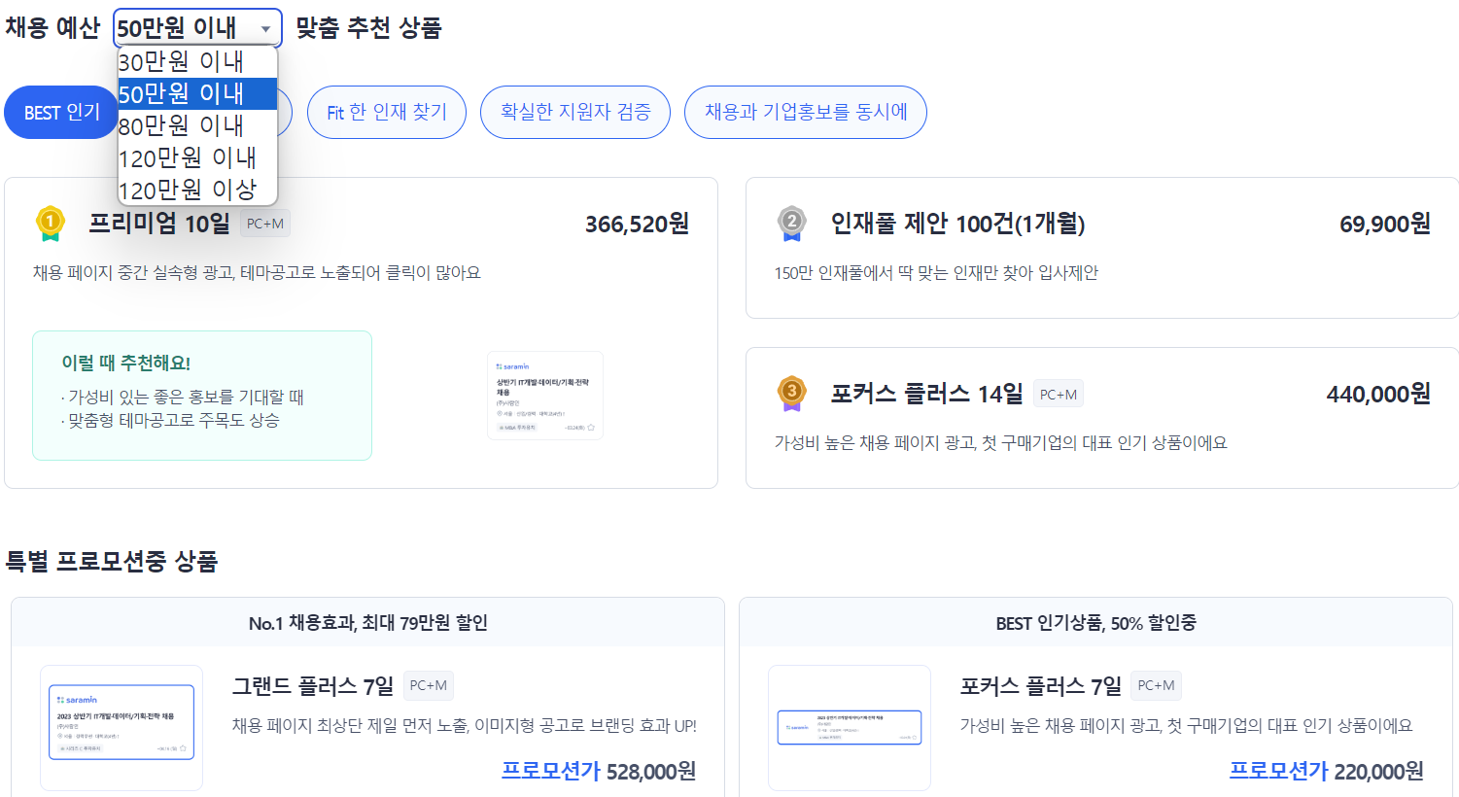
2
벤치마킹
: 장점
2
상품소개 페이지 찾기 쉽고, 설명이 간결

Slide 12

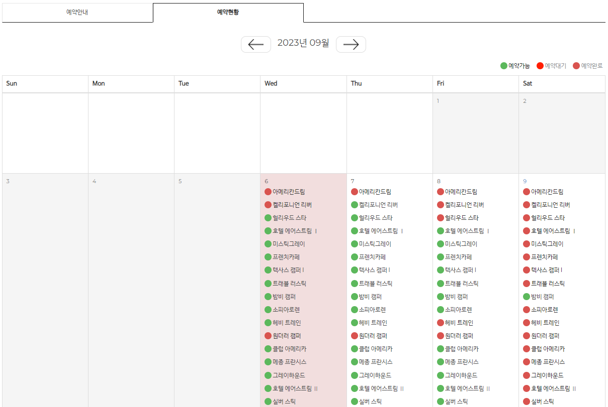
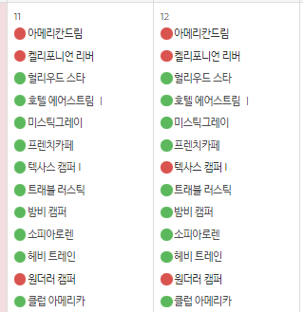

2
벤치마킹
: 장점
예약현황
3
카라반 예약 현황 사이트를 참고하여 채용 달력 아이디어 구상

Slide 13

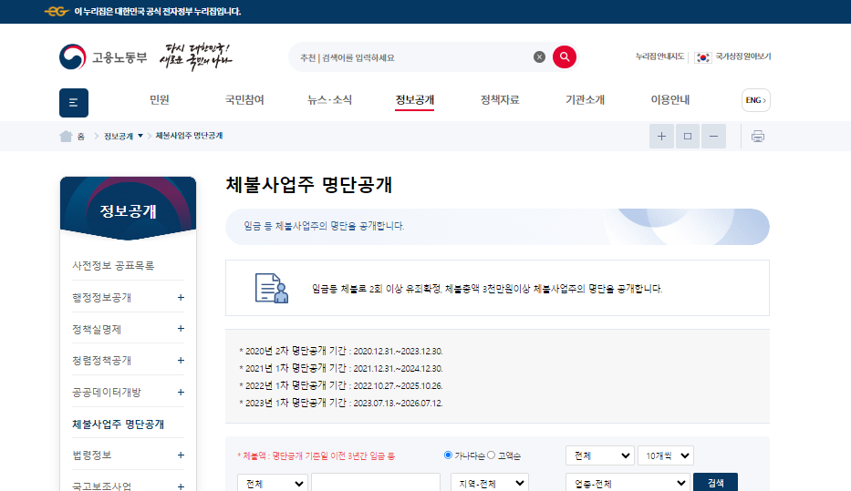

2
벤치마킹
: 장점
체불사업주 명단조회
4
체불 사업주 명단 조회 링크로 사용자의 사이트 신뢰도 상승

Slide 14
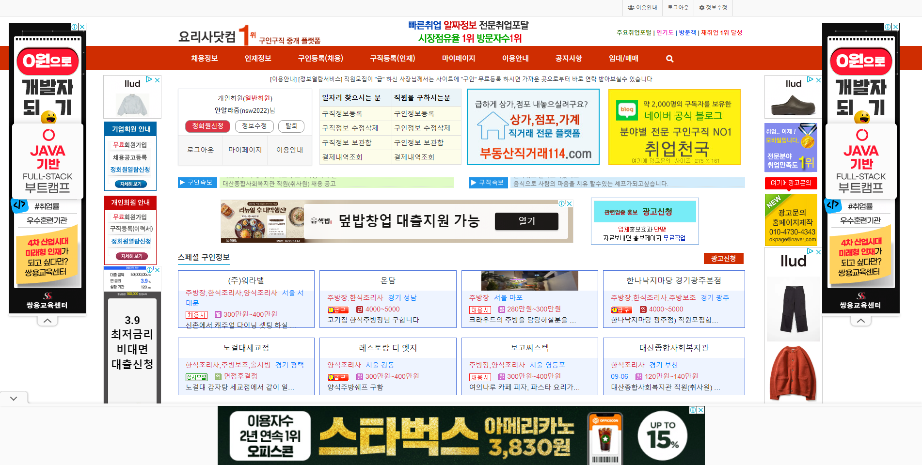
2
벤치마킹
: 단점
메인 페이지
1
사용자 편의를 고려하지 않은 복잡한 UI와
집중도가 떨어지는 과도한 광고
1

Slide 15
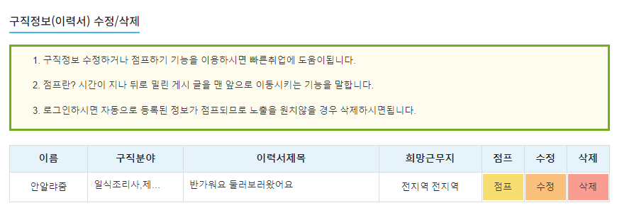
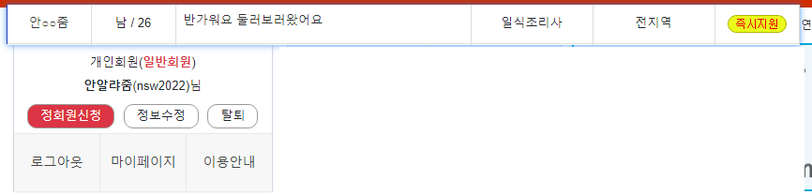
2
벤치마킹
: 단점
구직 글
가입 인사
가입 시, 사용자의 의사와 관계없이
구직 글과 가입 인사 작성
원치 않는 기업의
무분별한 취업제안 우려
2

Slide 16
2
벤치마킹
: 결과
단점보완
사용자 편의를 고려한
신뢰도 있는
한식요리사 구인구직 사이트
장점적용

Slide 17
팀 협력
3

Slide 18
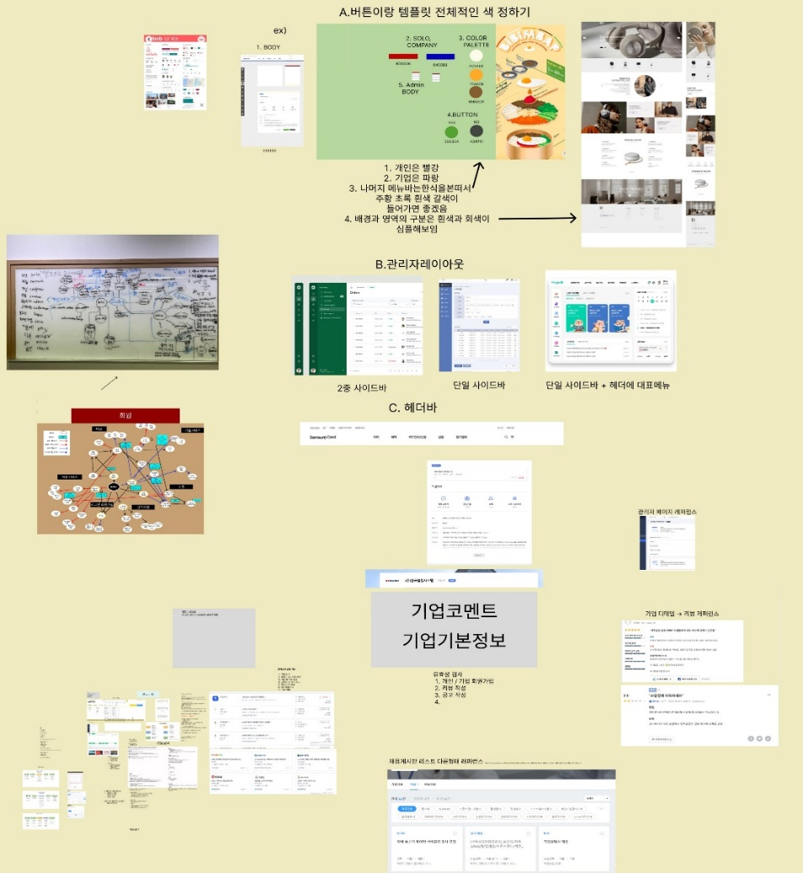
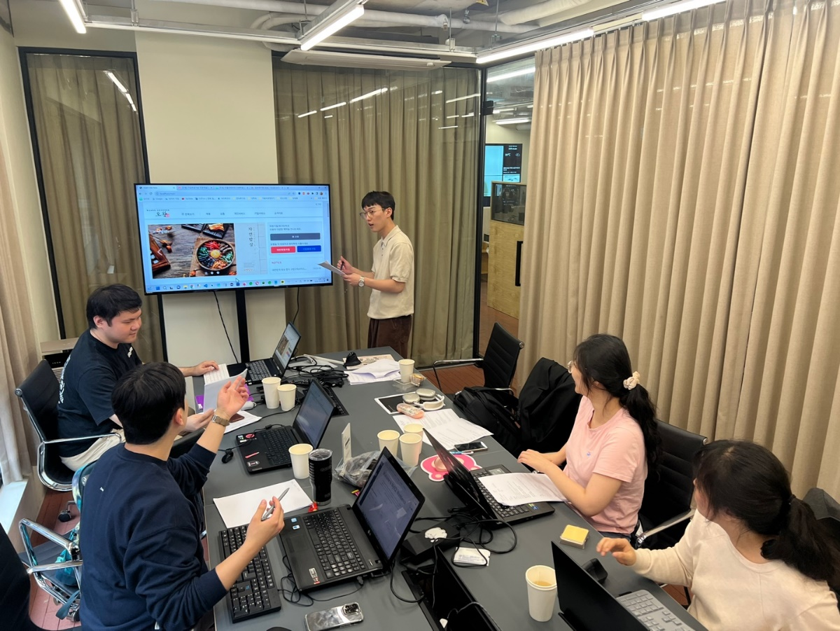
팀 협력
회의
레이아웃 도출을 위한 피그마 사용

Slide 19
4
사이트 맵

Slide 20
4
사이트 맵
비회원
채용
상품
고객지원
회원가입
채용공고
상품 안내
공지사항
개인회원
회원가입
캘린더
기업회원
회원가입

Slide 21
4
사이트 맵
개인회원
채용
상품
개인서비스
고객지원
로그인
채용공고
리뷰 열람
상품 안내
이력서 관리
1:1문의
개인회원
로그인
지원서 관리
캘린더
리뷰 열람
상품 신청
공지사항
마이 스크랩
마이 리뷰
개인정보 보기
결제 내역

Slide 22
4
사이트 맵
기업회원
채용
상품
기업서비스
고객지원
로그인
채용공고
채용 공고
상품 안내
공고 관리
1:1문의
기업회원
로그인
캘린더
채용 공고
상품 신청
지원자 관리
공지사항
기업 리뷰
기업정보 보기
결제 내역

Slide 23
4
사이트 맵
관리자
개인회원관리
기업회원관리
탈퇴회원관리
상품관리
고객지원
전체 회원
기업 관리
개인
탈퇴 회원
상품 추가
공지사항
작성
프리미엄회원
공고 현황
기업
탈퇴 회원
결제 정산
1:1답변
일반회원
사업자등록증
승인
결제 내역
재직회원 승인

Slide 24
역할분담
5

Slide 25
5
역할분담
(사용자) 채용
채용 게시판
채용 캘린더
-기업리뷰
(관리자) 채용 관리
채용공고 수정 삭제
채용 캘린더 수정 삭제
기업회원관리
기업 가입요청 승인
리뷰관리
(사용자) 상품안내
채용공고 상품 신청
리뷰 열람 상품 신청
기업 결제 내역 관리
개인 결제 내역 관리
(관리자) 상품 관리
상품 추가
결제정산
매출내역
(사용자)
로그인/회원가입
개인정보 관리
기업정보 관리
(사용자) 기업서비스
기업페이지
(관리자)
개인회원 관리
-개인회원 재직인증 승인
노승우
권지혜
유성길
(사용자) 개인서비스
이력서 관리
지원서 관리
마이 스크랩
마이 리뷰
(사용자) 기업서비스
공고 관리
- 지원자 관리
(사용자) 기업서비스
채용공고 등록
채용공고 관리
(사용자, 관리자) 고객지원(Q&A, 공지사항)
- 등록 및 관리
안재훈
조은별

Slide 26
타임테이블
6

Slide 27
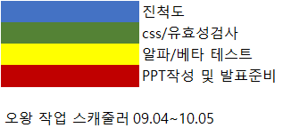
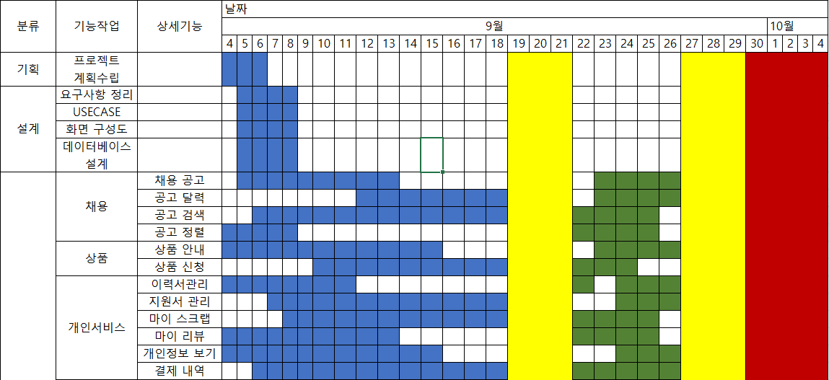
6
타임테이블
개발

Slide 28
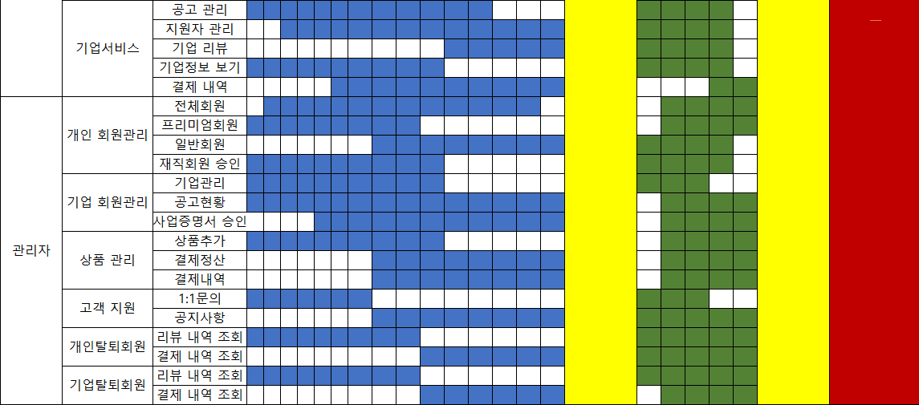
6
타임테이블
개발
개발

Slide 29
개발정보
7

Slide 30









7
개발정보
: 개발언어 및 개발TOOL
MyBatis
17.0.6 버전
3.1.3 버전
3.0.2 버전
개발언어
프레임워크
데이터 베이스
개발 TOOL
MySQL Workbench 8.0 CE
Visual Studio
Code 5.0
8.1.0 버전

Slide 31





7
개발정보
: 개발언어 및 개발TOOL
miri canvas
Figma
Thymeleaf
템플릿엔진
디자인 TOOL
라이브러리
서버
Lombok
Apache Tomcat 10.1.12

Slide 32







7
개발정보
: 개발언어 및 개발TOOL
API
협업 TOOL
PortOne REST API – V1
Chart.js
Discord
Full Calendar
JavaMail API

Slide 33


7
개발정보
: 개발언어 및 개발TOOL
BUILD TOOL
OS
Window 11

Slide 34
유스케이스
8

Slide 35


8
유스케이스
: 비회원
회원가입
로그인
비회원
채용 공고
상세
채용 게시판
기업 정보
홈페이지
채용
채용 캘린더
고객지원
기업 리뷰
상품
로그인
로그인

Slide 36
8
유스케이스
: 비회원
회원가입
로그인
비회원
채용 게시판
홈페이지
채용
채용 캘린더
채용 상세
기업 정보
상품
고객지원
기업 리뷰
로그인

Slide 37
8
유스케이스
: 비회원
회원가입
로그인
비회원
홈페이지
채용
상품
로그인
고객지원

Slide 38
8
유스케이스
: 비회원
회원가입
로그인
비회원
홈페이지
채용
상품
고객지원
공지사항

Slide 39

8
유스케이스
: 회원 - 개인
지원서
제출
채용
게시판
채용 공고
상세
로그인
기업 정보
채용
개인회원
상품
리뷰
게시판
홈페이지
개인
서비스
리뷰
작성
상품
결제
고객지원

Slide 40
8
유스케이스
: 회원 - 개인
지원서
제출
채용 공고
상세
로그인
채용
기업 정보
채용
캘린더
개인회원
상품
홈페이지
리뷰
게시판
개인
서비스
리뷰
작성
상품
결제
고객지원

Slide 41
8
유스케이스
: 회원 - 개인
채용
상품
안내
개인회원 (미재직)
상품
로그인
개인
홈페이지
상품
결제
개인
서비스
고객지원

Slide 42
8
유스케이스
: 회원 - 개인
채용
상품
안내
개인회원 (재직)
상품
로그인
개인
홈페이지
상품
결제
개인
서비스
고객지원

Slide 43
8
유스케이스
: 회원 - 개인
이력서
등록
이력서
수정
이력서
관리
지원서
관리
이력서
삭제
개인회원
마이
스크랩
개인
서비스
마이 리뷰
개인정보 보기
결제 내역

Slide 44
8
유스케이스
: 회원 - 개인
이력서
관리
지원결과
확인
지원서
관리
지원취소
개인회원
마이
스크랩
지원서
삭제
개인
서비스
마이 리뷰
개인정보 보기
결제 내역

Slide 45
8
유스케이스
: 회원 - 개인
이력서
관리
지원서
관리
스크랩공고
확인
개인회원
마이
스크랩
개인
서비스
스크랩공고
삭제
마이 리뷰
개인정보 보기
결제 내역

Slide 46
8
유스케이스
: 회원 - 개인
이력서
관리
지원서
관리
개인회원
마이
스크랩
마이리뷰
확인
개인
서비스
마이 리뷰
마이리뷰
수정
개인정보 보기
마이리뷰
삭제
결제 내역

Slide 47
8
유스케이스
: 회원 - 개인
이력서
관리
지원서
관리
개인회원
마이
스크랩
개인
서비스
마이 리뷰
미재직
회원정보
수정
재직인증
개인정보 보기
회원탈퇴
결제 내역

Slide 48
8
유스케이스
: 회원 - 개인
이력서
관리
지원서
관리
개인회원
마이
스크랩
개인
서비스
마이 리뷰
개인정보 보기
결제 내역
확인
결제 내역
결제 취소
요청

Slide 49
8
유스케이스
: 회원 - 개인
채용
개인회원
상품
로그인
개인
홈페이지
개인
서비스
1:1 문의
1:1문의
작성
고객지원
공지사항

Slide 50
8
유스케이스
: 회원 - 기업
채용
게시판
채용
채용
캘린더
기업회원
상품
로그인
기업 홈페이지
기업
서비스
고객지원

Slide 51
8
유스케이스
: 회원 - 기업
채용
상품
안내
기업회원
상품
로그인
기업 홈페이지
상품
결제
기업
서비스
고객지원

Slide 52
8
유스케이스
: 회원 - 기업
공고 등록
공고 관리
공고 수정
공고 삭제
지원자
관리
기업회원
로그인
기업
서비스
기업 리뷰
기업정보 보기
결제 내역

Slide 53
8
유스케이스
: 회원 - 기업
공고 관리
지원서
열람
지원자
관리
기업회원
지원자
합/불
처리
로그인
기업
서비스
기업 리뷰
기업정보 보기
결제 내역

Slide 54
8
유스케이스
: 회원 - 기업
공고 관리
지원자
관리
기업회원
로그인
기업
서비스
기업 리뷰
기업 리뷰
열람
기업정보 보기
결제 내역

Slide 55
8
유스케이스
: 회원 - 기업
공고 관리
지원자
관리
기업회원
로그인
기업
서비스
기업 리뷰
회원정보
수정
기업정보 보기
회원 탈퇴
결제 내역

Slide 56
8
유스케이스
: 회원 - 기업
공고 관리
지원자
관리
기업회원
로그인
기업
서비스
기업 리뷰
기업정보 보기
결제 내역
확인
결제 내역
결제 취소
요청

Slide 57
8
유스케이스
: 회원 - 기업
채용
기업회원
상품
로그인
기업 홈페이지
기업
서비스
1:1문의
문의글
작성
고객지원
공지사항

Slide 58
8
유스케이스
: 관리자
전체회원
개인회원 관리
프리미엄
회원
일반회원
기업회원
관리
관리자
재직회원
승인
로그인
관리자
홈페이지
상품관리
고객지원
탈퇴회원관리

Slide 59
8
유스케이스
: 관리자
기업관리
개인회원 관리
공고현황
기업회원
관리
사업증명서
승인
관리자
로그인
관리자
홈페이지
상품관리
고객지원
탈퇴회원관리

Slide 60
8
유스케이스
: 관리자
개인회원 관리
기업회원
관리
상품추가
관리자
로그인
관리자
홈페이지
상품관리
결제정산
결제내역
고객지원
탈퇴회원관리

Slide 61
8
유스케이스
: 관리자
개인회원 관리
기업회원
관리
관리자
로그인
관리자
홈페이지
상품관리
공지사항
작성
고객지원
1:1 답변
탈퇴회원관리

Slide 62
8
유스케이스
: 관리자
개인회원 관리
기업회원
관리
관리자
로그인
관리자
홈페이지
상품관리
고객지원
개인
탈퇴회원
탈퇴회원관리
기업
탈퇴회원

Slide 63
요구사항 정의서
9

Slide 64
9
요구사항 정의서
: 비회원
사용자 | 이름 | 내용 | 우선순위 | 전제조건
비회원 | 메인 | -홈 -채용게시판 -상품(개인/기업) -고객지원 -로그인/회원가입 -기업 검색 | 중 | 홈페이지 접속
 | 채용 | -채용게시판 다중검색, 채용 캘린더 -채용공고 상세 -기업정보 상세 | 상 | 메인>>채용
 | 고객지원 | -공지사항 | 중 | 메인>>고객지원
 | 회원가입 | -개인회원가입 재직 회사 여부(선택) 증명서 첨부(재직 회사 선택 시 활성화) -기업회원가입 사업자 등록증(필수) | 상 | 메인 >>회원가입

Slide 65
9
요구사항 정의서
: 개인회원
사용자 | 이름 | 내용 | 우선순위 | 전제조건
개인회원 | 로그인 | -ID/PW 입력 로그인 시, 상단 메인 메뉴에 로그인 버튼 대신 로그아웃 버튼 변환 | 하 | 메인>>로그인
 | 메인 | -채용게시판 -상품 -개인서비스 -고객지원 -기업 검색 | 중 | 홈페이지 접속
 | 채용게시판 | -채용게시판 다중검색, 채용 캘린더 -채용공고 공고 지원, 공고 스크랩 -기업정보 기업 정보 상세페이지 -리뷰 리뷰 등록, 수정 삭제 *상품 결제 시 이용가능 단 재직중인 회사리뷰 작성시 무기한 열람가능 | 상 | 메인>>채용게시판

Slide 66
9
요구사항 정의서
: 개인회원
사용자 | 이름 | 내용 |  | 우선순위 | 전제조건
개인회원 | 개인서비스 | -이력서 관리 이력서 등록, 수정, 삭제 -지원서 관리 지원서 열람, 취소, 삭제 -마이 스크랩 스크랩 공고 확인, 삭제 -마이 리뷰 내가 쓴 리뷰 수정, 삭제 | -개인정보관리 개인정보 수정 및 회원탈퇴 -결제 내역 개인 결제 내역 확인, 결제 취소 요청 | 상 | 메인>>개인서비스
 | 개인상품 | -개인상품 안내 상품 결제 시 리뷰 열람 가능 -개인상품 신청 결제 페이지에서 결제가능 |  | 상 | 매인>>상품
 | 고객지원 | -공지사항 -1:1문의 질문 글 작성 가능 |  | 중 | 메인>>고객지원

Slide 67
9
요구사항 정의서
: 기업회원
사용자 | 이름 | 내용 | 우선순위 | 전제조건
기업회원 | 로그인 | -ID/PW 입력 로그인 시, 상단 메인 메뉴에 로그인 버튼 대신 로그아웃 버튼 변환 | 하 | 메인>>로그인
 | 메인 | -채용게시판 -상품 -기업서비스 -고객지원 -기업 검색 | 중 | 홈페이지 접속
 | 채용게시판 | -채용게시판 다중검색, 채용 캘린더 -채용공고 결제 시 공고등록, 수정 삭제 가능 -기업정보 기업상세정보 -리뷰 *열람가능 | 상 | 메인>>채용게시판

Slide 68
9
요구사항 정의서
: 기업회원
사용자 | 이름 | 내용 | 우선순위 | 전제조건
기업회원 | 기업서비스 | -공고 등록 기업상품 구매 시 공고등록 가능 -기업정보관리 기업정보 수정 및 회원탈퇴 -지원자관리 지원자 이력서 열람 가능 -기업상품내역 기업 결제 내역 확인, 결제 취소 요청 | 상 | 메인>>개인서비스
 | 기업상품 | -기업상품 안내 상품 결제 시 공고 등록 가능 -개인상품 신청 결제 페이지에서 결제가능 | 상 | 매인>>상품
 | 고객지원 | -공지사항 -1:1문의 질문 글 작성 가능 | 중 | 메인>>고객지원

Slide 69
9
요구사항 정의서
: 관리자
사용자 | 이름 | 내용 | 우선순위 | 전제조건
관리자 | 로그인 | -관리자 로그인 관리자 페이지에서 로그인 관리자 기능 사용 | 상 | 관리자 페이지 접속>> 관리자 ID 로그인
 | 채용공고 관리 | -채용공고 조회 채용게시판에 올라가있는 채용공고 데이터조회 채용공고 수정, 삭제 | 상 | 관리자 페이지 >> 채용공고 관리
 | 기업고객 관리 | -기업고객 조회 기업고객 삭제 -기업 확인 및 등록 기업이 회원가입 시 제출한 사업자등록증 확인 후 등록 | 상 | 관리자 페이지 >> 기업고객 관리

Slide 70
9
요구사항 정의서
: 관리자
사용자 | 이름 | 내용 | 우선순위 | 전제조건
관리자 | 개인고객 관리 | -재직 확인 개인이 첨부한 재직증명서 확인 -개인고객 조회 개인고객 삭제 | 상 | 관리자 페이지 >> 개인고객 관리
 | 상품관리 | -상품 추가 개인회원상품 : 리뷰 열람권 추가 기업회원상품 : 채용 공고권 추가 -결제 정산 그래프로 표시 -매출 내역 표로 만들어서 표시 | 중 | 관리자 페이지 >> 상품관리
 | 고객지원 | -공지사항 -Q&A 질문 작성, 답변 작성 가능 | 중 | 관리자 페이지 >> 고객지원

Slide 71
데이터베이스
10

Slide 72
10
데이터베이스
1. applicant : 지원서 (1/3)
 | 필드 명 | 데이터 타입 | 내용
1 | ano | INT | 지원서 번호
2 | apphoto | VARCHAR | 지원서 증명사진
3 | aptitle | VARCHAR | 지원서 제목
4 | apcareer | VARCHAR | 신입 / 경력
5 | apcompany | VARCHAR | 회사
6 | apworkstart | VARCHAR | 업무 시작일
7 | apworkend | VARCHAR | 업무 종료일
8 | apwork | VARCHAR | 업무 내용
9 | apacademic | VARCHAR | 학교 유형
10 | apacademicstat | VARCHAR | 학력 상태
11 | apintroduce | VARCHAR | 자기소개
12 | aplicense | VARCHAR | 자격증 명
13 | aplicenseorg | VARCHAR | 자격증 발행 기관
14 | aplicenseyear | VARCHAR | 자격증 발행 년도
15 | aplanguage | VARCHAR | 어학 능력

Slide 73
10
데이터베이스
1. applicant : 지원서 (2/3)
 | 필드 명 | 데이터 타입 | 내용
16 | aplanguagelevel | VARCHAR | 어학 수준
17 | apsubmitdate | TIMESTAMP | 지원서 제출 일자
18 | apcancel | INT | 지원 취소 여부
19 | apread | INT | 지원 열람 여부
20 | appass | INT | 지원 불/합 여부
21 | sid | VARCHAR | 개인 회원 ID
22 | sname | VARCHAR | 개인 회원 이름
23 | sbirth | VARCHAR | 개인 회원 생년월일
24 | sage | INT | 개인 회원 나이
25 | sgender | VARCHAR | 개인 회원 성별
26 | sphone | VARCHAR | 개인 회원 전화번호
27 | semail | VARCHAR | 개인 회원 이메일
28 | saddress | VARCHAR | 개인 회원 주소
29 | scompanyName | VARCHAR | 개인 회원 재직 회사

Slide 74
10
데이터베이스
1. applicant : 지원서 (3/3)
 | 필드 명 | 데이터 타입 | 내용
30 | scompanyFile | VARCHAR | 개인 회원 재직증명서
31 | cid | VARCHAR | 기업 회원 고유번호
32 | cname | VARCHAR | 기업 회원 이름
33 | cemail | VARCHAR | 기업 회원 이메일
34 | rsid | VARCHAR | 이력서 고유번호
35 | recruit_id | INT | 공고 고유번호
36 | recruit_title | VARCHAR | 공고 제목

Slide 75
10
데이터베이스
2. ask : 1:1문의
 | 필드 명 | 데이터 타입 | 내용
1 | id | INT | 1:1문의 고유번호
2 | title | VARCHAR | 제목
3 | pname | VARCHAR | 작성자
4 | imp | VARCHAR | 결제 고유번호
5 | upfile | VARCHAR | 첨부파일
6 | content | VARCHAR | 내용
7 | reg_date | TIMESTAMP | 작성일자
8 | cnt | INT | 조회수

Slide 76
10
데이터베이스
3. company : 기업 회원 (1/2)
 | 필드 명 | 데이터 타입 | 내용
1 | cno | INT | 기업 회원 고유번호
2 | cid | VARCHAR | 기업 회원 ID
3 | cpw | VARCHAR | 기업 회원 PW
4 | cname | VARCHAR | 기업명
5 | cemail | VARCHAR | 이메일
6 | cbuild | VARCHAR | 설립 일자
7 | ccategory | VARCHAR | 업종
8 | cstaff | INT | 직원 수
9 | csales | INT | 연간 매출
10 | ccall | VARCHAR | 전화번호

Slide 77
10
데이터베이스
3. company : 기업 회원 (2/2)
 | 필드 명 | 데이터 타입 | 내용
11 | cceo | VARCHAR | 대표자
12 | caddress | VARCHAR | 기업 주소
13 | ccompanyFile | VARCHAR | 사업자 등록증
14 | ccontent | VARCHAR | 기업 소개
15 | ctype | INT | 회원 유형
16 | cdate | DATE | 가입 일자
17 | capproval | TINYINT | 가입 승인
18 | clogo | VARCHAR | 로고
19 | cwelfare | VARCHAR | 복지

Slide 78
10
데이터베이스
4. endapplicant : 탈퇴회원 지원서 (1/3)
 | 필드 명 | 데이터 타입 | 내용
1 | ano | INT | 지원서 번호
2 | apphoto | VARCHAR | 지원서 증명사진
3 | aptitle | VARCHAR | 지원서 제목
4 | apcareer | VARCHAR | 신입 / 경력
5 | apcompany | VARCHAR | 회사
6 | apworkstart | VARCHAR | 업무 시작일
7 | apworkend | VARCHAR | 업무 종료일
8 | apwork | VARCHAR | 업무 내용
9 | apacademic | VARCHAR | 학교 유형
10 | apacademicstat | VARCHAR | 학력 상태
11 | apintroduce | VARCHAR | 자기소개
12 | aplicense | VARCHAR | 자격증 명
13 | aplicenseorg | VARCHAR | 자격증 발행 기관
14 | aplicenseyear | VARCHAR | 자격증 발행 년도
15 | aplanguage | VARCHAR | 어학 능력

Slide 79
10
데이터베이스
4. endapplicant : 탈퇴회원 지원서 (1/3)
 | 필드 명 | 데이터 타입 | 내용
16 | aplanguagelevel | VARCHAR | 어학 수준
17 | apsubmitdate | TIMESTAMP | 지원서 제출 일자
18 | apcancel | INT | 지원 취소 여부
19 | apread | INT | 지원 열람 여부
20 | appass | INT | 지원 불/합 여부
21 | sid | VARCHAR | 개인 회원 ID
22 | sname | VARCHAR | 개인 회원 이름
23 | sbirth | VARCHAR | 개인 회원 생년월일
24 | sage | INT | 개인 회원 나이
25 | sgender | VARCHAR | 개인 회원 성별
26 | sphone | VARCHAR | 개인 회원 전화번호
27 | semail | VARCHAR | 개인 회원 이메일
28 | saddress | VARCHAR | 개인 회원 주소
29 | scompanyName | VARCHAR | 개인 회원 재직 회사

Slide 80
10
데이터베이스
4. endapplicant : 탈퇴회원 지원서 (1/3)
 | 필드 명 | 데이터 타입 | 내용
30 | scompanyFile | VARCHAR | 개인 회원 재직증명서
31 | deletedate | TIMESTAMP | 삭제 일자
32 | cid | VARCHAR | 기업 회원 고유번호
33 | cname | VARCHAR | 기업 회원 이름
34 | rsid | VARCHAR | 이력서 고유번호
35 | recruit_id | INT | 공고 고유번호
36 | recruit_title | VARCHAR | 공고 제목

Slide 81
10
데이터베이스
5. endask : 탈퇴 회원 1:1문의
 | 필드 명 | 데이터 타입 | 내용
1 | id | INT | 1:1문의 고유번호
2 | title | VARCHAR | 제목
3 | pname | VARCHAR | 작성자
4 | imp | VARCHAR | 결제 고유번호
5 | upfile | VARCHAR | 첨부파일
6 | content | VARCHAR | 내용
7 | reg_date | TIMESTAMP | 작성일자
8 | cnt | INT | 조회수
9 | seq | INT | 답변 시퀸스
10 | lev | INT | 답변 레벨
11 | gid | INT | 답변 작성자
12 | deletedate | TIMESTAMP | 삭제 일자

Slide 82
10
데이터베이스
6. endcompany : 탈퇴 기업 회원 (1/2)
 | 필드 명 | 데이터 타입 | 내용
1 | cno | INT | 기업 회원 고유번호
2 | cid | VARCHAR | 기업 회원 ID
3 | cpw | VARCHAR | 기업 회원 PW
4 | cname | VARCHAR | 기업명
5 | cemail | VARCHAR | 이메일
6 | cbuild | VARCHAR | 설립 일자
7 | ccategory | VARCHAR | 업종
8 | cstaff | INT | 직원 수
9 | csales | INT | 연간 매출
10 | ccall | VARCHAR | 전화번호

Slide 83
10
데이터베이스
6. endcompany : 탈퇴 기업 회원 (2/2)
 | 필드 명 | 데이터 타입 | 내용
11 | cceo | VARCHAR | 대표자
12 | caddress | VARCHAR | 기업 주소
13 | ccompanyFile | VARCHAR | 사업자 등록증
14 | ccontent | VARCHAR | 기업 소개
15 | ctype | INT | 회원 유형
16 | cdate | DATE | 상품 유효 기간
17 | capproval | TINYINT | 가입 승인
18 | cdeletedate | TIMESTAMP | 탈퇴 일자

Slide 84
10
데이터베이스
7. endrecruit : 탈퇴 회원 공고
 | 필드 명 | 데이터 타입 | 내용
1 | recruit_id | INT | 공고 고유번호
2 | recruit_title | VARCHAR | 공고 제목
3 | recruit_upfile | VARCHAR | 공고 첨부파일
4 | recruit_content | VARCHAR | 공고 내용
5 | reg_date | TIMESTAMP | 공고 등록일자
6 | realMagam | TIMESTAMP | 실제 마감 일자
7 | recruit_money | INT | 급여
8 | recruit_mtype | VARCHAR | 급여 구분 ( 월급 / 연봉)
9 | recruit_magam | INT | 마감 일자 디데이
10 | rtype | INT | 채용 중 / 채용 마감
11 | cid | INT | 기업 ID
12 | cname | INT | 기업명
13 | cnt | INT | 공고 조회수
14 | deletedate | TIMESTAMP | 삭제 일자
15 | appnum | INT | 지원자 수

Slide 85
10
데이터베이스
8. endresume : 탈퇴 회원 이력서 (1/2)
 | 필드 명 | 데이터 타입 | 내용
1 | rsid | INT | 이력서 번호
2 | rsphoto | VARCHAR | 이력서서 증명사진
3 | rstitle | VARCHAR | 이력서서 제목
4 | rscareer | VARCHAR | 신입 / 경력
5 | rscompany | VARCHAR | 회사
6 | rsworkstart | VARCHAR | 업무 시작일
7 | rsworkend | VARCHAR | 업무 종료일
8 | rswork | VARCHAR | 업무 내용
9 | rsacademic | VARCHAR | 학교 유형
10 | rsacademicstat | VARCHAR | 학력 상태

Slide 86
10
데이터베이스
8. endresume : 탈퇴 회원 이력서 (2/2)
 | 필드 명 | 데이터 타입 | 내용
11 | rsintroduce | VARCHAR | 자기소개
12 | rslicense | VARCHAR | 자격증 명
13 | rslicenseorg | VARCHAR | 자격증 발행 기관
14 | rslicenseyear | VARCHAR | 자격증 발행 년도
15 | rslanguage | VARCHAR | 어학 능력
16 | rslanguagelevel | VARCHAR | 어학 수준
17 | rsregdate | TIMESTAMP | 이력서 작성 일자
18 | rsmoddate | TIMESTAMP | 이력서 수정 일자
19 | deletedate | INT | 삭제 일자
20 | sid | VARCHAR | 개인회원 ID

Slide 87
10
데이터베이스
9. endsolo: 탈퇴 개인 회원 (1/2)
 | 필드 명 | 데이터 타입 | 내용
1 | sno | INT | 개인 회원 고유번호
2 | sid | VARCHAR | 개인 회원 ID
3 | sname | VARCHAR | 개인 회원 이름
4 | sbirth | VARCHAR | 개인 회원 생년월일
5 | sage | INT | 개인 회원 나이
6 | sgender | VARCHAR | 개인 회원 성별
7 | sphone | VARCHAR | 개인 회원 전화번호
8 | semail | VARCHAR | 개인 회원 이메일
9 | saddress | VARCHAR | 개인 회원 주소
10 | scompanyName | VARCHAR | 개인 회원 재직 회사

Slide 88
10
데이터베이스
9. endsolo: 탈퇴 개인 회원 (2/2)
 | 필드 명 | 데이터 타입 | 내용
11 | scompanyFile | VARCHAR | 개인 회원 재직증명서
12 | stype | INT | 회원 유형
13 | sdate | DATE | 상품 유효 기간
14 | sinjueng | TINYINT | 재직 인증 여부
15 | sjoindate | DATE | 가입 일자
16 | sdeletedate | DATE | 탈퇴 일자

Slide 89
10
데이터베이스
10. notice: 공지사항
 | 필드 명 | 데이터 타입 | 내용
1 | id | INT | 공지사항 고유번호
2 | title | VARCHAR | 제목
3 | pname | VARCHAR | 작성자
4 | pw | VARCHAR | 비밀번호
5 | upfile | VARCHAR | 첨부파일
6 | content | VARCHAR | 내용
7 | reg_date | DATE | 작성 일자
8 | cnt | INT | 재직 인증 여부

Slide 90
10
데이터베이스
11. payment: 결제
 | 필드 명 | 데이터 타입 | 내용
1 | pay_id | INT | 결제 ID
2 | imp_uid | VARCHAR | 결제 고유번호
3 | product_id | VARCHAR | 상품 ID
4 | pname | VARCHAR | 상품명
5 | amount | INT | 결제 수량
6 | paid_at | DATE | 결제 일자
7 | end_date | DATE | 상품 유효 기간
8 | sid | VARCHAR | 개인회원 ID
9 | cid | VARCHAR | 기업회원 ID

Slide 91
10
데이터베이스
12. product: 상품
 | 필드 명 | 데이터 타입 | 내용
1 | product_id | INT | 상품 고유번호
2 | product_name | VARCHAR | 상품 이름
3 | product_client | VARCHAR | 개인회원,기업회원 구분
4 | product_valid | INT | 상품일수
5 | product_price | INT | 상품 금액

Slide 92
10
데이터베이스
13. recruit : 공고
 | 필드 명 | 데이터 타입 | 내용
1 | recruit_id | INT | 공고 고유번호
2 | recruit_title | VARCHAR | 공고 제목
3 | recruit_upfile | VARCHAR | 공고 첨부파일
4 | recruit_content | VARCHAR | 공고 내용
5 | reg_date | TIMESTAMP | 공고 등록일자
6 | realMagam | TIMESTAMP | 실제 마감 일자
7 | recruit_money | INT | 급여
8 | recruit_mtype | VARCHAR | 급여 구분 ( 월급 / 연봉)
9 | recruit_magam | INT | 마감 일자 디데이
10 | rtype | INT | 채용 중 / 채용 마감
11 | cid | INT | 기업 ID
12 | cname | INT | 기업명
13 | clogo | VARCHAR | 기업 로고
14 | cnt | INT | 공고 조회수
15 | appnum | INT | 지원자 수
16 | recruit_location | VARCHAR | 지역

Slide 93
10
데이터베이스
14. resume : 이력서 (1/2)
 | 필드 명 | 데이터 타입 | 내용
1 | rsid | INT | 이력서 번호
2 | rsphoto | VARCHAR | 이력서서 증명사진
3 | rstitle | VARCHAR | 이력서서 제목
4 | rscareer | VARCHAR | 신입 / 경력
5 | rscompany | VARCHAR | 회사
6 | rsworkstart | VARCHAR | 업무 시작일
7 | rsworkend | VARCHAR | 업무 종료일
8 | rswork | VARCHAR | 업무 내용
9 | rsacademic | VARCHAR | 학교 유형
10 | rsacademicstat | VARCHAR | 학력 상태

Slide 94
10
데이터베이스
14. resume : 이력서 (2/2)
 | 필드 명 | 데이터 타입 | 내용
11 | rsintroduce | VARCHAR | 자기소개
12 | rslicense | VARCHAR | 자격증 명
13 | rslicenseorg | VARCHAR | 자격증 발행 기관
14 | rslicenseyear | VARCHAR | 자격증 발행 년도
15 | rslanguage | VARCHAR | 어학 능력
16 | rslanguagelevel | VARCHAR | 어학 수준
17 | rsregdate | TIMESTAMP | 이력서 작성 일자
18 | rsmoddate | TIMESTAMP | 이력서 수정 일자
19 | sid | VARCHAR | 개인회원 ID

Slide 95
10
데이터베이스
15. review : 리뷰
 | 필드 명 | 데이터 타입 | 내용
1 | rvid | INT | 고유번호
2 | rvtitle | VARCHAR | 리뷰 제목
3 | rvjang | VARCHAR | 리뷰 장점
4 | rvdan | VARCHAR | 리뷰 단점
5 | regdate | TIMESTAMP | 리뷰 작성일
6 | cname | VARCHAR | 기업이름
8 | cid | VARCHAR | 기업 아이디
7 | sid | VARCHAR | 개인 아이디

Slide 96
10
데이터베이스
16. scrap : 스크랩
 | 필드 명 | 데이터 타입 | 내용
1 | scid | INT | 스크랩 고유번호
2 | rsid | VARCHAR | 이력서 고유번호
3 | sid | VARCHAR | 개인회원 아이디
4 | cid | VARCHAR | 기업회원 아이디
5 | cname | VARCHAR | 기업이름
6 | recruit_id | INT | 공고 고유번호
7 | scrabdate | VARCHAR | 스크랩일자
8 | recruit_location | VARCHAR | 근무지역
9 | recruit_mtype | VARCHAR | 급여형태
10 | realMagam | VARCHAR | 공고 마감일
11 | recruit_money | VARCHAR | 월급
12 | recruit_title | VARCHAR | 공고제목

Slide 97
10
데이터베이스
17. solo: 개인 회원 (1/2)
 | 필드 명 | 데이터 타입 | 내용
1 | sno | INT | 개인 회원 고유번호
2 | sid | VARCHAR | 개인 회원 ID
3 | sname | VARCHAR | 개인 회원 이름
4 | sbirth | VARCHAR | 개인 회원 생년월일
5 | sage | INT | 개인 회원 나이
6 | sgender | VARCHAR | 개인 회원 성별
7 | sphone | VARCHAR | 개인 회원 전화번호
8 | semail | VARCHAR | 개인 회원 이메일
9 | saddress | VARCHAR | 개인 회원 주소
10 | scompanyName | VARCHAR | 개인 회원 재직 회사

Slide 98
10
데이터베이스
17. solo: 개인 회원 (2/2)
 | 필드 명 | 데이터 타입 | 내용
11 | scompanyFile | VARCHAR | 개인 회원 재직증명서
12 | stype | INT | 회원 유형
13 | sdate | DATE | 상품 유효 기간
14 | sinjueng | TINYINT | 재직 인증 여부
15 | sjoindate | DATE | 가입 일자
16 | sdeletedate | DATE | 탈퇴 일자

Slide 99
시 연

